Slide 1

مفهوم النقد الأدبي

Slide 2
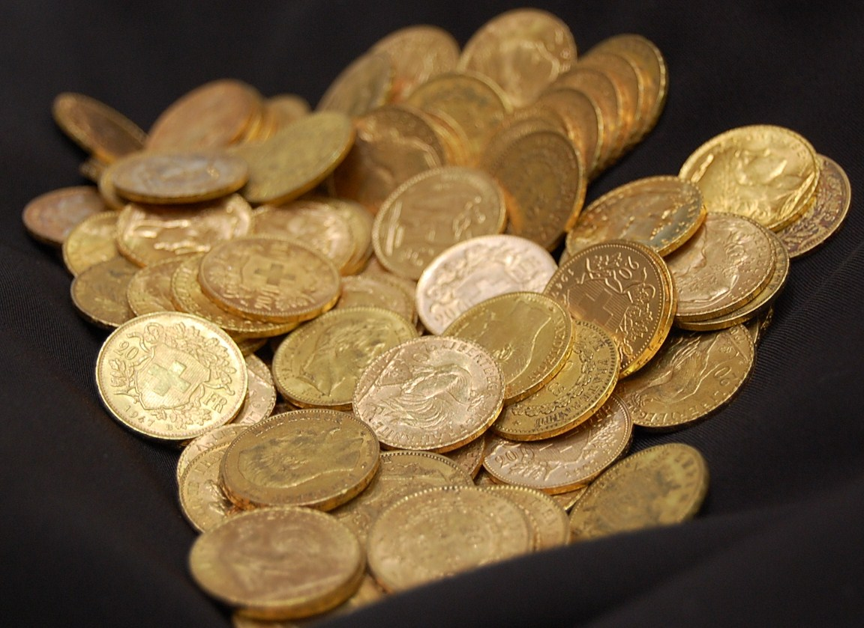
** تعريف النقد الأدبي لغةً :
النقد لغة ورد بعدة معاني :
*المعنى الأول :
ورد في القاموس المحيط و لسان العرب وغيرهما: النقد والتنقاد والانتقاد بمعنى تمييز الدراهم وإخراج الزيف منها.
الشاهد قول سيبويه :
تنفي يداها الحصى في كل هاجرةٍ نفي الدراهم تنقادُ الصياريف

Slide 3

*المعنى الثاني :
وردت في قولهم نقدت الجوزة أنقدها إذا ضربتها، ونقدت رأسه بإصبعي إذا ضربته .
وعلى ذلك يفسر حديث أبي الدرداء أنه قال :
( إن نقدت الناس نقدوك وإن تركتهم تركوك )
أي إن عبتهم عابوك، وإن تركتهم تركوك؛ فجاء النقد بمعنى العيب و التجريح .

Slide 4
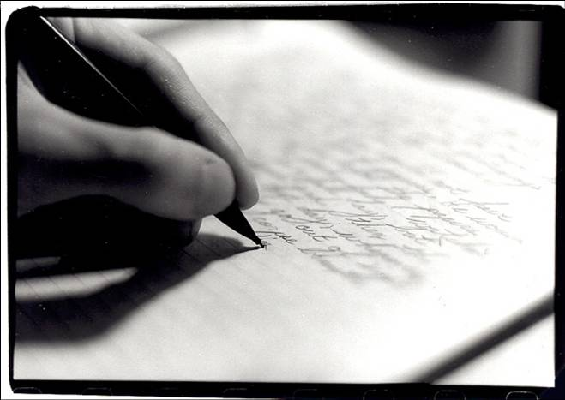
*المعنى الثالث : لدغ الحية .
*المعنى الرابع : قبض الدراهم .
*المعنى الخامس : أخذ الطائر الحبة واحدة واحدة .
و المعنى اللغوي الأول هو الأقرب إلى مفهوم النقد اصطلاحًا لدى القدماء والمحدثين .

Slide 5
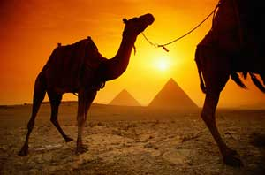
** المعنى الاصطلاحي :
دراسة الأشياء وتفسيرها وتحليلها وموازنتها بغيرها المشابهة لها أو المقابلة، ثم الحكم عليها ببيان قيمتها ودرجتها .
وقد قصد النقاد القدماء هذا المعنى في استخدامهم لكلمة النقد في مؤلفاتهم. مثل : نقد الشعر لقدامة بن جعفر ، ونقد النثر المنسوب لقدامة، وكتاب العمدة لابن رشيق، وكتب الموازنة.
كلها عبارة عن دراسة الشعر أو النثر وتفسيرهما وبيان عناصرهما، وما يعرض لهما من أسباب الحسن أوالقبح، والتنبيه إلى الجيد والرديء.

Slide 6
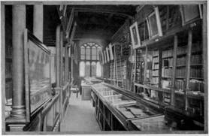
* و قصد المحدثون بالنقد :
التقدير الصحيح لأي أثر فني وبيان قيمته في ذاته، ودرجته بالنسبة لسواه .
فالنقد الأدبي :
هو تقدير النص الأدبي تقديرًا صحيحًا، وبيان قميته في ذاته، ودرجته بالنسبة لسواه .

Slide 7
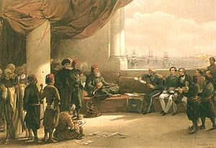
** وظيفة النقد :
يبدأ النقد وظيفته بعد الفراغ من إنشاء الأدب، حيث يقوم النقد بـ:
1.فهم النص .
2.تفسير النص وتحليله .
3.تقدير العمل الأدبي، والحكم عليه.
** أغراض النقد :
1.بيان قيمة الأثر الأدبي في ذاته.
2. بيان درجته بالنسبة لغيره.

Slide 8

** صفات الناقد :
1.البراءة من المؤثرات التي تفسد عليه أحكامه .
2. أن يكون لديه ثقافة أدبية وعلمية، وتمرس بالأدب، ومعرفة لأطواره التاريخية.
3.أن يكون مهذّب الذوق.
4.أن يكون ثاقب النظر.
5.أن يكون سريع البديهة.
6.أن يكون قادرًا على المشاركة العاطفية مع الأديب.

Slide 9

** موضوع النقد الأدبي :
هو الكلام المنثور أو المنظوم الذي يصور العقل والشعور ، فهو يساعد القرّاء على الفهم والتقدير ، ويرشدهم إلى أفضل الطرق في التفكير والتصوير والتعبير ، ويرشدهم إلى النماذج المتميزة .

